Slide 1
Река Осётр
Презентация
Титовой Светланы Юрьевны
учителя истории МБОУ Журавенской средней
общеобразовательной школы
Зарайского района
Московской области
2011 г.

Slide 2
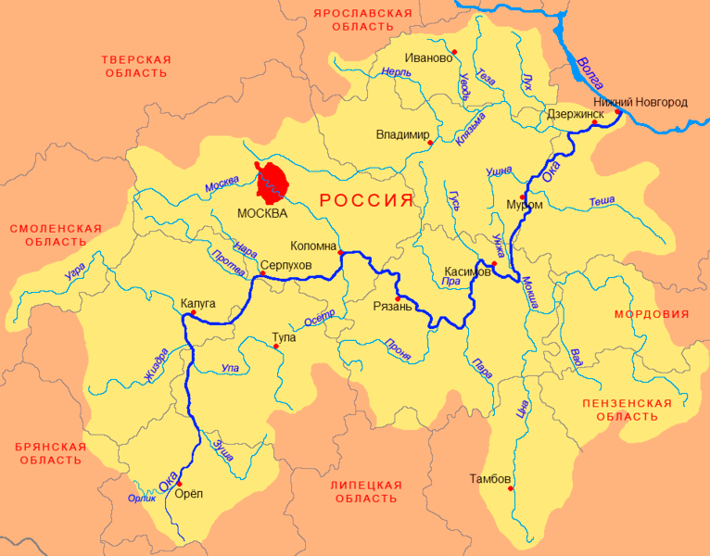
Бассейн реки Ока

Slide 3
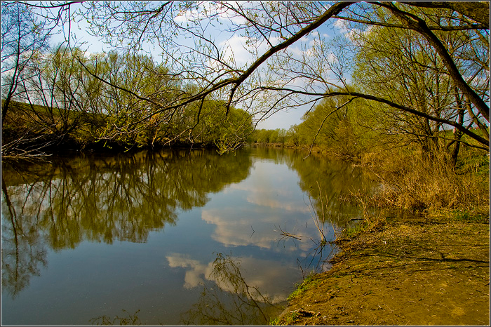
Река Осётр

Slide 4
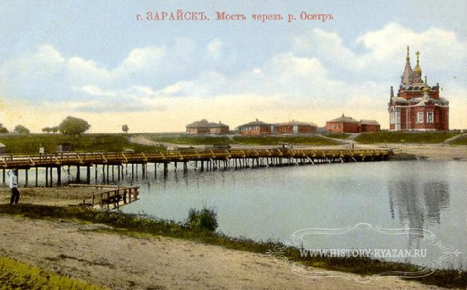
Мост через реку Осётр

Slide 5
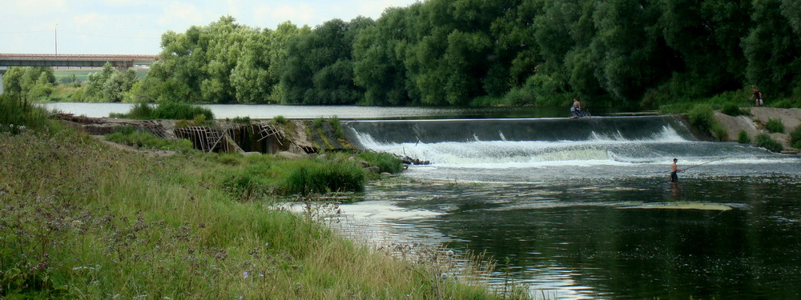
Плотина на реке Осётр

Slide 6
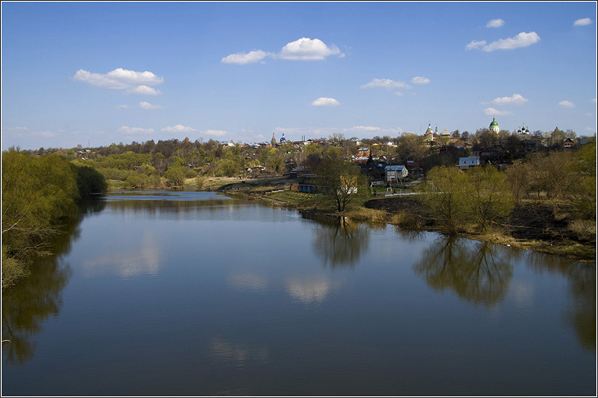
Вид на город и реку с моста
Продолжение см в части 2

